Slide 2
“#TodasSomosAMELIA: Convirtiéndome en Promotora Juvenil”
Sesión 3:
AMELIA EMPODERADA DE SU CUIDADO EN PANDEMIA
Facilitadoras: Mafalda Flores y Erika Céspedes
Convenio CCSS -PANIAMOR

Slide 3
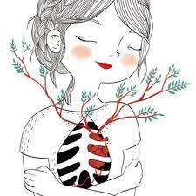
Autocuidado ¿Qué es?
Estrategias, decisiones y acciones que las personas tomamos para mejorar nuestra salud personal pero también lograr el bienestar de las personas que nos rodean.
Involucra el cuidado de nuestro cuerpo, nuestras emociones, salud mental, salud sexual, relaciones sociales, cumplimiento de derechos.
Depende de mis características como sexo, género, edad, condición económica, discapacidad, lugar donde vivo, etnia…
Debe ser un hábito diario. Desde la prevención.

Slide 4
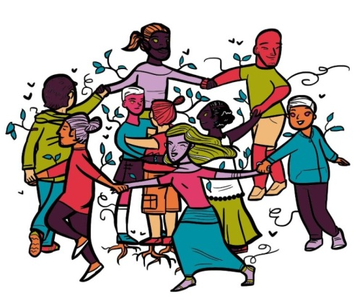
Cuando cuido de mí, puedo cuidar de las personas a mi alrededor. El auto cuido es una tarea de todas las personas pero no es una tarea fácil...

Slide 5
Desde una perspectiva de género podemos entender que históricamente:

Slide 6
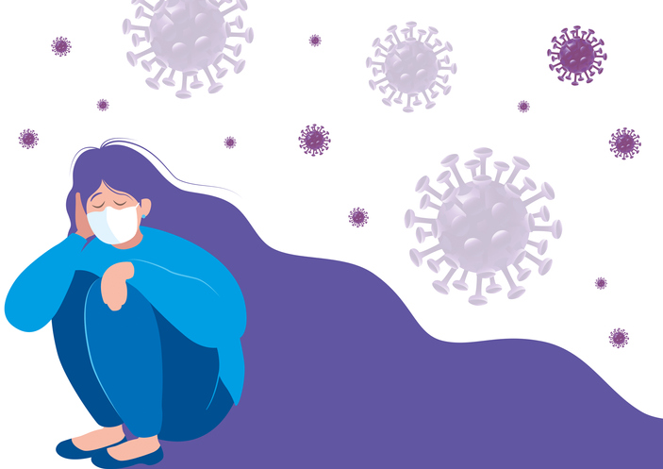
Pensemos en nuestra realidad actual en tiempo de Pandemia:
¿Qué factores influyen en el autocuidado?
Convenio CCSS -PANIAMOR

Slide 7
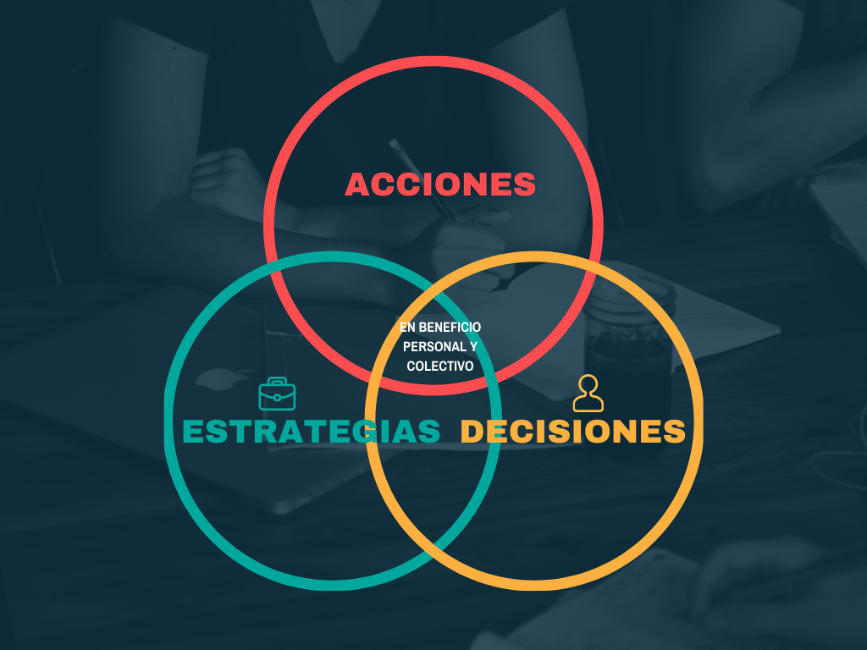
¿Qué implica el autocuido y cuido en pandemia?

Slide 8
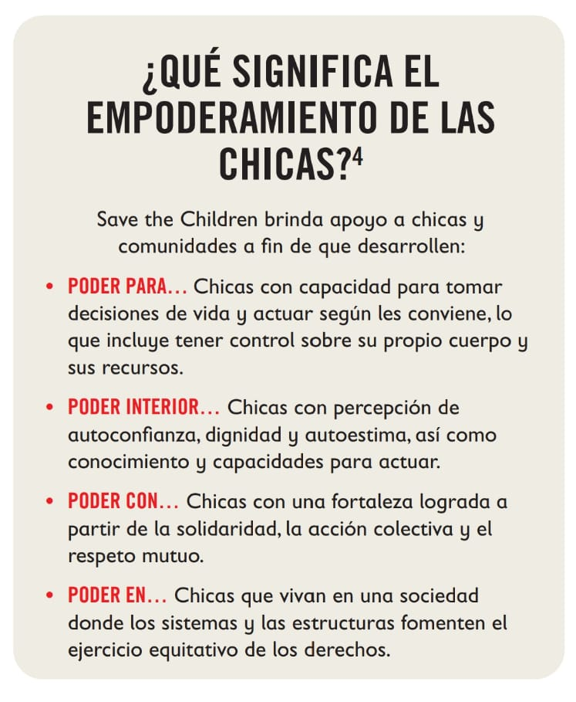
Empoderamiento

Slide 9
Asistencia a Servicios de salud en caso de requerirlo
Identificar mis emociones, situaciones que me afectan
Redes de apoyo (familiares, sociales, comunitarias y otras)
Conocer y defender mis derechos
Espacios de virtualidad necesarios para mi fortalecimiento
Acciones en mi comunidad o cantón
¿Qué debo tomar en cuenta para mi autocuidado y cuido?
Convenio CCSS -PANIAMOR

Slide 10
En tiempos de Pandemia:
Informarnos de fuentes confiables.
Acudir a vacunarnos si es posible.
Utilizar la mascarilla y seguir los protocolos del Ministerio de Salud.
Aprovechar el uso de las TICS para socializar.
Acudir a los centros de salud a tiempo

